Slide 1
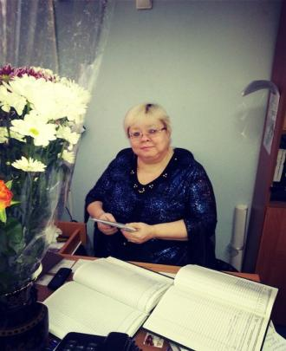
Новые методы организации воспитательной работы в группе
Без знания ребёнка –его умственного развития, мышления, интересов, увлечений, способностей, задатков, наклонностей – нет воспитания.
В.А.Сухомлинский
Мастер производственного обучения: Сухорукова Юлия Валентиновна

Slide 2
Форма воспитания.
Демократическое:
Поощрение самостоятельности и инициативы студента.
2. Выражение любви и доброжелательности к студентам.
3 Принятие участие в обсуждении и решение семейных и личных проблем.
4. Требование осмысленного поведения от студента, проявление твердости и последовательности в соблюдении дисциплины.
свободное воспитание:
1.Уважение прав студента.
2. Обучение без категоричных требований. Преобладание трудовой деятельности
3.Поощрение студента к "любознанию".
4. Накопление впечатлений, наблюдений, постановки жизненных задач.
5. Применение поощрения и стимулирования.
6 Отвержение и пресечение тщеславия, зависти, соперничества, конкуренции.

Slide 3
Направление воспитательной работы
Трудовое.
Цель:
Воспитания высокосознательного и всесторонне развитого студента ответственного за результаты своего труда.
2.Воспитание способности воспринимать интересы коллектива как личные.
3. Развитие добросовесовесности и творчества.
Нравственно – эстетическое.
Цель:
1.Воспитание нравственных качеств студента.
2. Познавательная.
3. Показать эстетику труда, поведения и быта в совершенном обществе.
4. Активизировать чувства, воображение, творческие силы студента.
5.Расширение духовных потребностей.
6. Воспитание эстетического отношения к окружающему.
7.Искоренение самомнения, тщеславия, эгоизма.

Slide 4
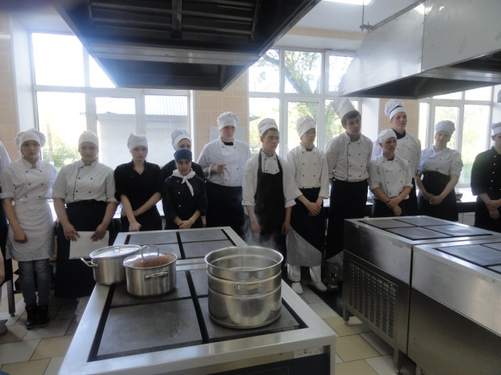
Трудовая форма воспитания Лабораторная работа.

Slide 5
Доу
Цель:
1. Расширенное ознакомление с профессией.
2.Повышение познавательной деятельности.
3.Развитие творчества, инициативы, активности.
4. Освоение студентами дополнительных компетенций
5. Расширение кругозора.

Slide 6
Производственная практика
Цель:
1. Научиться работать в коллективе.
2.Преобрести и усовершенствовать свои умения и навыки.
3. Ознакомление с новыми технологиями.

Slide 7
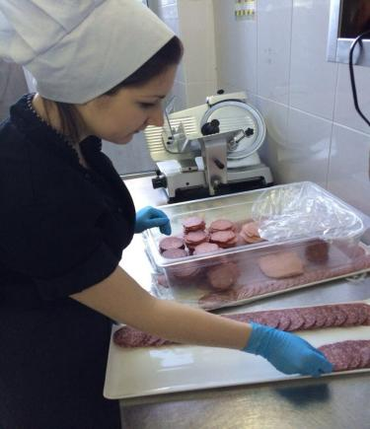
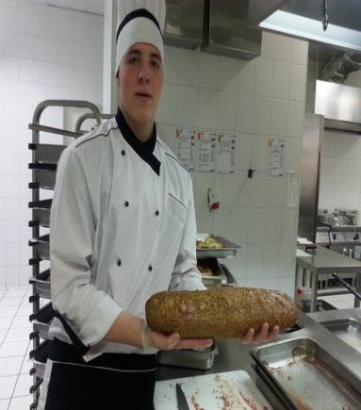
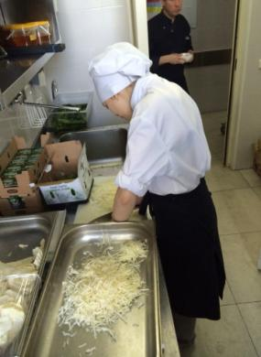

Slide 8
Стажировочная практика в испании
Цель:
1. Познавательная.
А) Ознакомление с культурой страны.
Б) Расширенное ознакомление с профессией.
в). Ознакомление с новыми технологиями.
Г) .Развитие творчества, инициативы, активности.

Slide 9
Стажировочная практика в испании
Технология приготовления.
Цветок Кальмара.
Кальмары очищаем, промываем, укладываем жесткой стороной вниз, делаем поперечные надрезы(не разрезаем до конца) и обжариваем на кунжутном масле. Репчатый лук нарезаем кубиком, добавляем рубленный чеснок, кунжутное масло, обжариваем, добавляем молотый корень имбиря, цедру лайма, соевый соус, гранатовый уксус и соединяем с обжаренным кальмаром. Отпускают с сиропом манго и курассау.

Slide 10
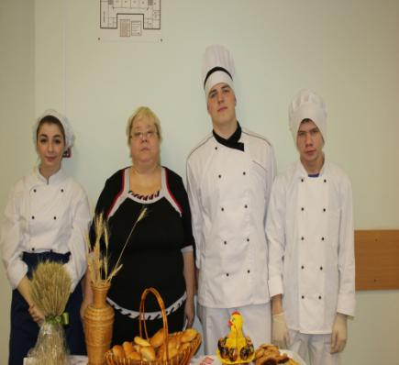
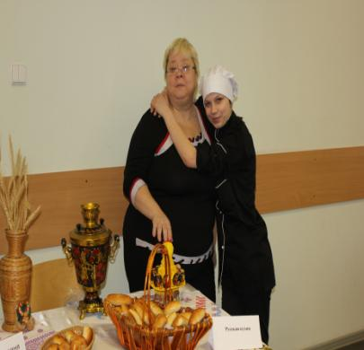
Внеурочная деятельность группы 1.1. Нравственно – эстетическое воспитание. Призентация стола «Русской кухни».

Slide 11
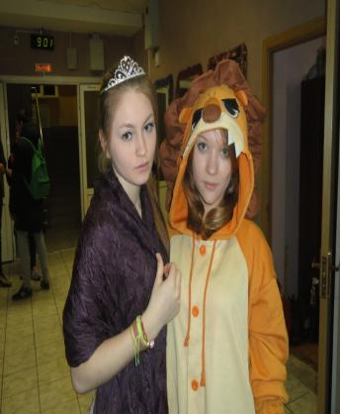
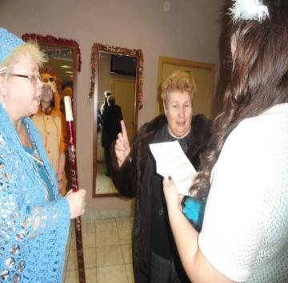
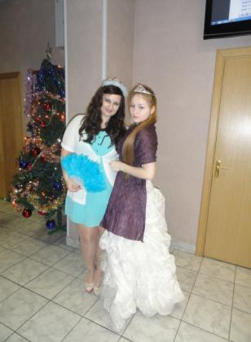
Новогодний калейдоскоп.

Slide 12
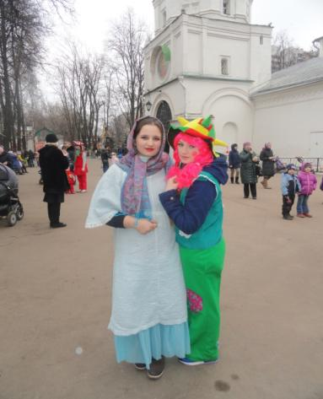
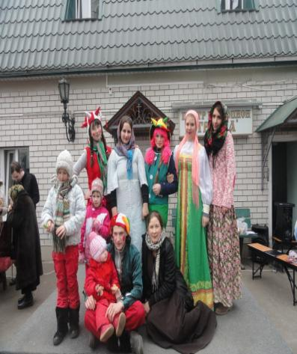
Масленица.

Slide 13
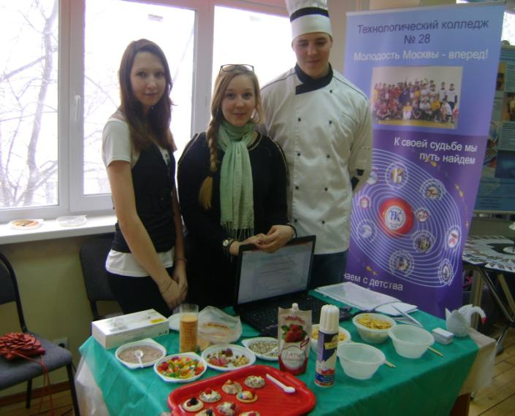
Профориентация: МЦФПВ

Slide 14
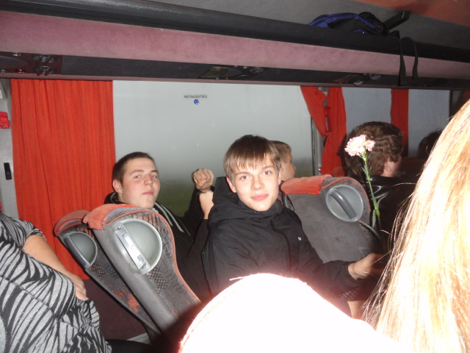
По местам боевой славы Виктора Таллалихина.

Slide 15
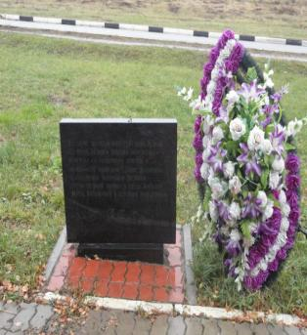
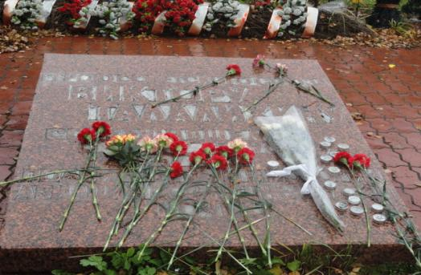
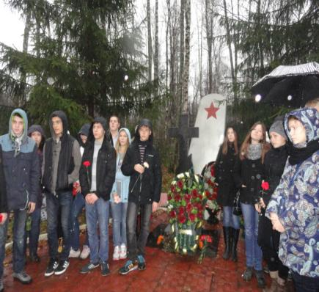

Slide 16
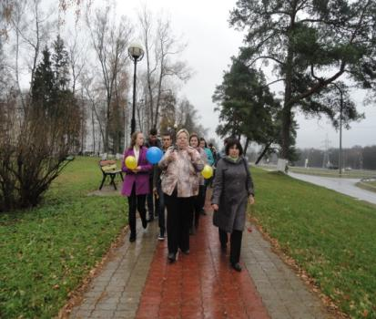
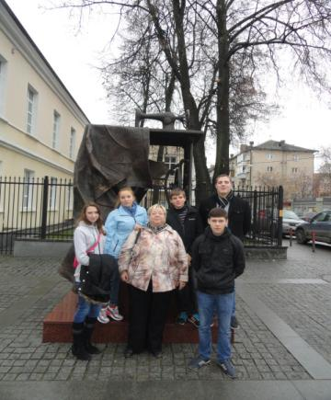

Slide 17
Результативность. 1. В группе 100% посещение производственной практики. 2. Группа имеет свой сайт на котором студенты делятся своими мыслями, выкладывают задания,фотографии, общаются. 3. В моё отсутствие в группе продолжается работа, так как её организацией занимается актив группы. 4. В группе отсутствует эгоизм, тщеславие, ксенофобия и экстремизм. Появилось стремление помогать своим товарищам.

Slide 18
Спасибо за внимание!!!!!

